Slide 1

Московский государственный технический университет им. Н.Э. Баумана
Создание больших реалистичных природных ландшафтов и анимации персонажей на Unreal Engine 4
Студент: Фёдоров А.В. РК6-81Б
Научный руководитель: Витюков Ф.А.
Notes:
Добрый день, уважаемая комиссия, меня зовут Артемий Фёдоров.
Я представляю свою выпускную квалификационную работу на тему «Создание больших реалистичных природных ландшафтов и анимации персонажей на Unreal Engine 4».

Slide 2
Постановка задачи
Цель работы: разработать большой реалистичный природный ландшафт и создать анимированного персонажа с использованием трёхмерного движка Unreal Engine 4
Задачи:
Изучить полный цикл создания природных ландшафтов;
Разработать массивный природный ландшафт в UE4;
Разработать анимированного игрового персонажа;
Разработать боевую систему, демонстрирующую технологии анимации.
Notes:
Цель работы: разработать большой реалистичный природный ландшафт и создать анимированного персонажа с использованием трёхмерного движка Unreal Engine 4
Были поставлены следующие задачи:
Изучить полный цикл создания природных ландшафтов;
Разработать массивный природный ландшафт в UE4;
Разработать анимированного игрового персонажа.
Разработать боевую систему, демонстрирующую технологии анимации

Slide 3
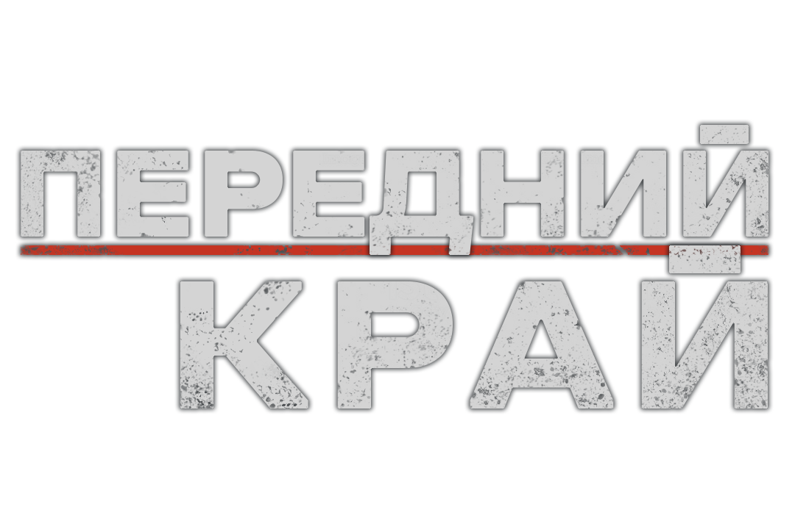
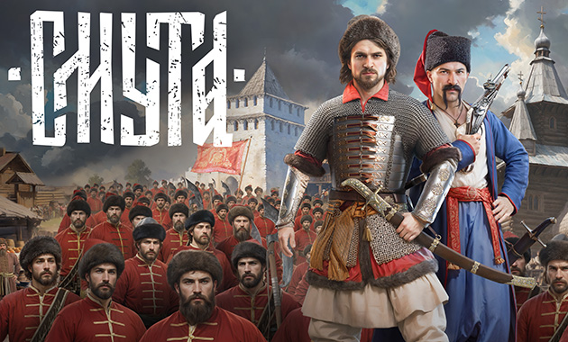
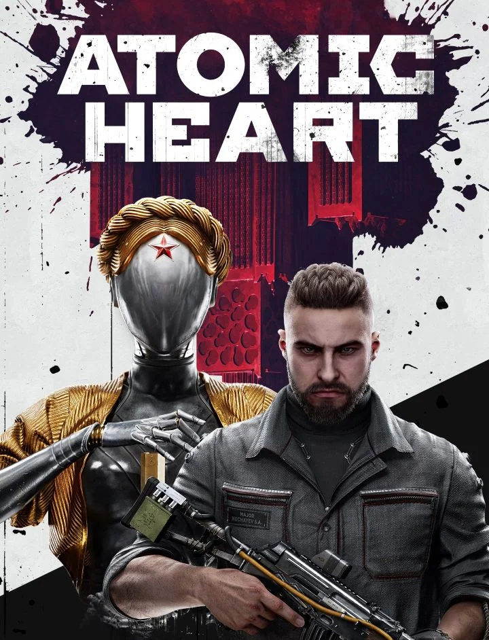
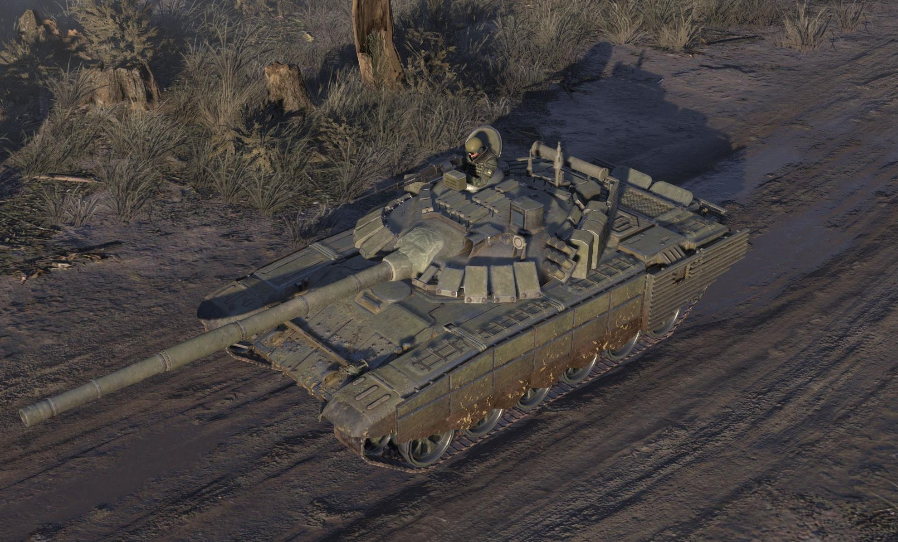
Актуальность работы
Стремительное развитие российской индустрии видеоигр;
Рассматриваемые технологии используются в подавляющем большинстве современных проектов.
Рисунок 1 – Современные российские проекты
Notes:
Сегодня российская индустрия видеоигр стремительно развивается. За последние три года ИРИ (Институт Развития Интернета) выделил более 1 млрд рублей на различные отечественные проекты.
Актуальность работы заключается в том, что рассматриваемые технологии являются неотъемлемой частью создания современных видеоигр.
Подавляющее большинство современных высокобюджетных проектов используют технологии открытого мира и анимации персонажей, как продукты зарубежных студий, так и российского производства такие как Смута и Atomic Heart.

Slide 4
Основные понятия
LOD/Level Of Detail – уровень детализации 3д модели. Одна модель может содержать несколько LOD, отличающихся по визуальному качеству и производительности;
Тайлы (Tiles) – небольшие сегменты карты ландшафта, которые возможно рендерить по отдельности;
Instancing (дублирование геометрии) – подход, позволяющий отрисовывать множество копий одного и того же 3d-объекта за один проход;
Blending (смешение) – техника, нужная для создания плавных переходов между различными позами и анимациями персонажей.
Notes:
Основные понятия:
LOD/Level Of Detail – уровень детализации 3д модели. Одна модель может содержать несколько LOD, отличающихся по визуальному качеству и производительности;
Тайлы (Tiles) – небольшие сегменты карты ландшафта, которые возможно рендерить по отдельности;
Instancing (дублирование геометрии) – подход, позволяющий отрисовывать множество копий одного и того же 3d-объекта за один проход;
Blending (смешение) – техника, нужная для создания плавных переходов между различными позами и анимациями персонажей.

Slide 5
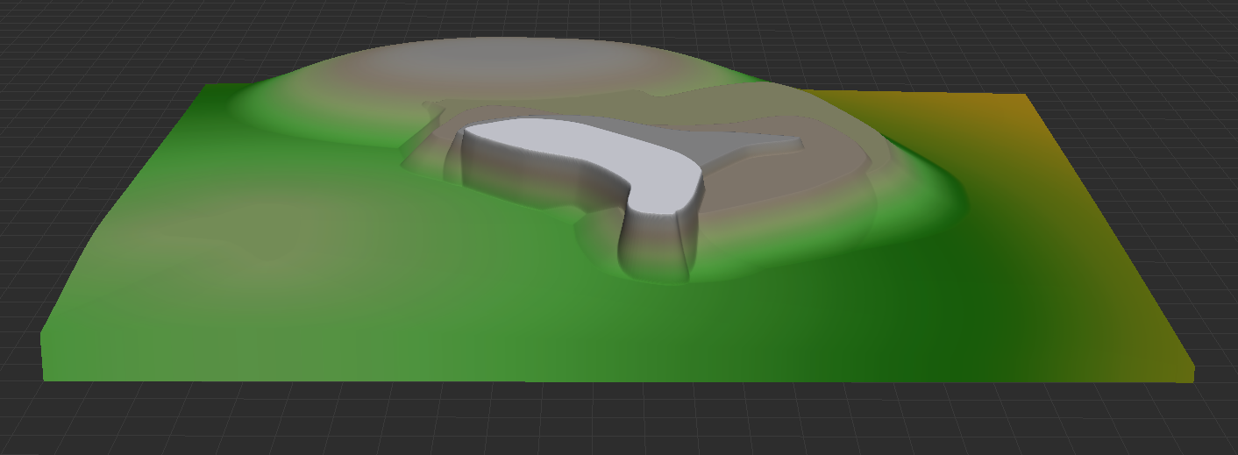
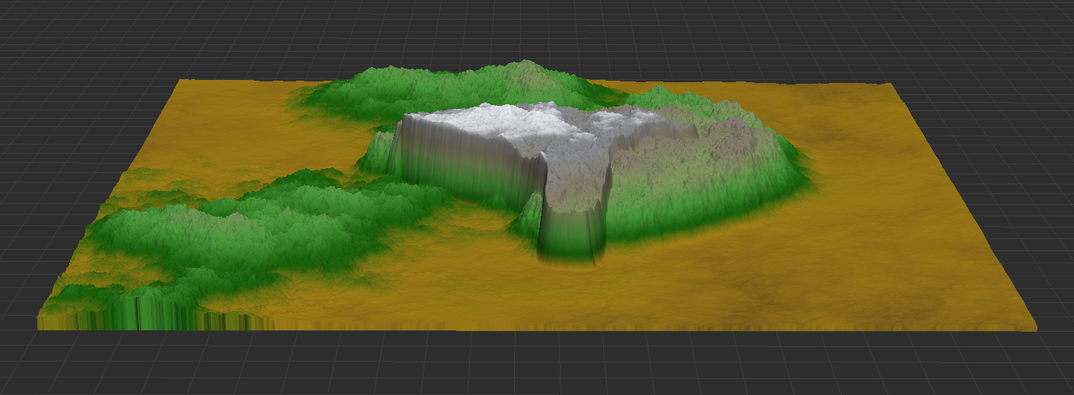
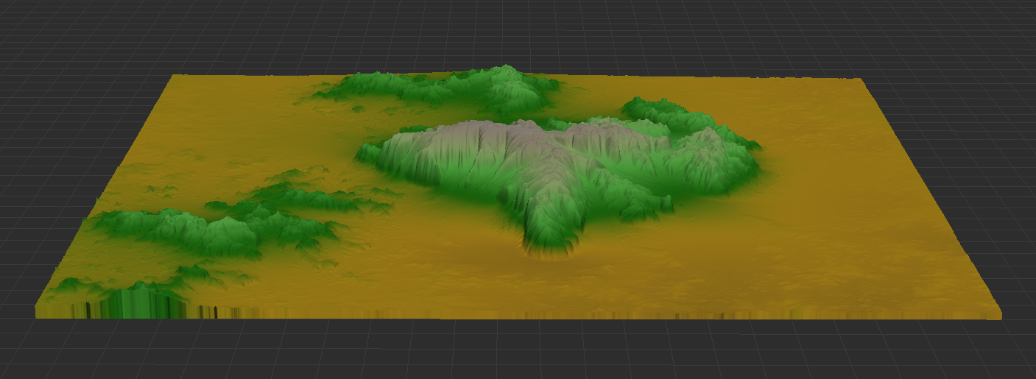
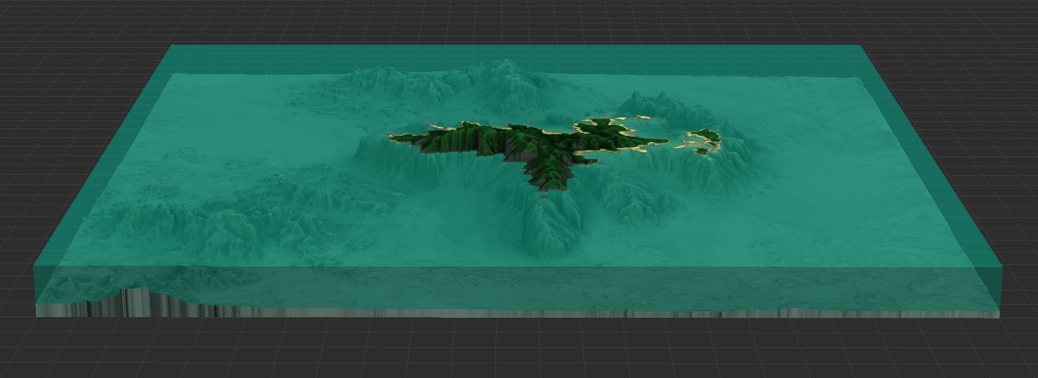
Разработка карты
Рисунок 2 – этапы разработки ландшафта в программе World Machine
Notes:
Создание природного ландшафта проводилось от общего к частному. Сперва с помощью программы World Machine, симулирующей протекание природных процессов была разработана общая форма острова.

Slide 6
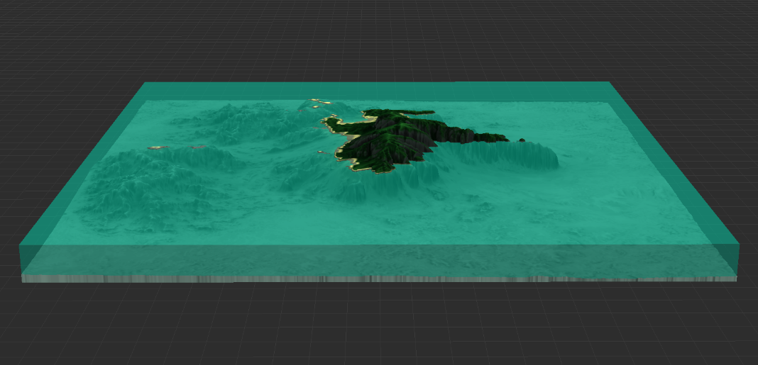
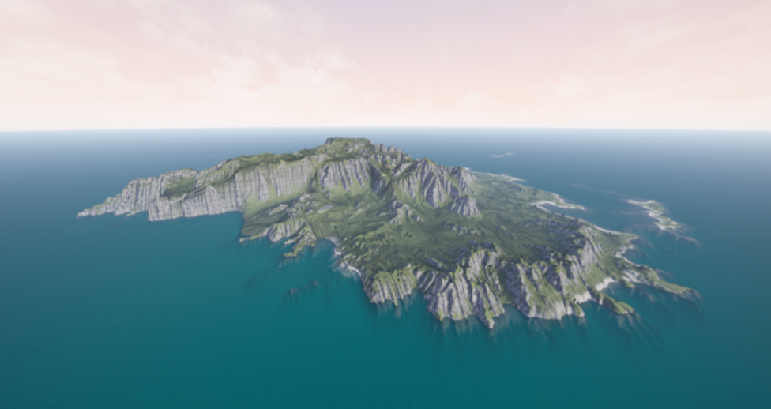
Разработка карты
Рисунок 3 – Ландшафт острова, разработанный в программе World Machine
Рисунок 4 – Ландшафт острова, импортированный в Unreal Engine 4
Notes:
Площадь полученного острова – около 4ех квадратных километров.
Для отображения моделей такого масштаба без потери производительности требуются технологии оптимизации.

Slide 7
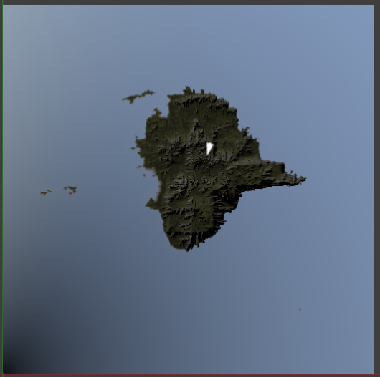
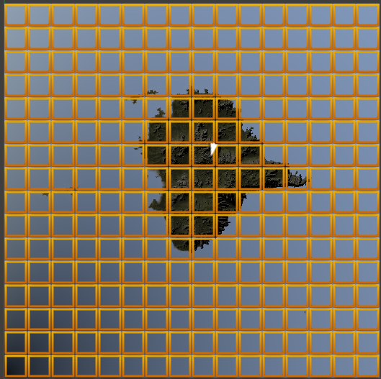
Повышение производительности при рендеринге большого ландшафта
Тайлинг
Использование LOD
Рисунок 5 – Разделение карты ландшафта на тайлы
Notes:
В данном случае был использован «тайлинг» - разбиение карты ландшафта на сектора меньшего размера – тайлы.
Далее для каждого тайла создаются различные уровни детализации (LODы).
При рендеринге ландшафта только тайлы, близкие к наблюдателю, отображаются в высоком разрешении, остальные теряют уровень детализации по мере отдаления от наблюдателя.
Данная технология позволяет отображать ландшафты практически любого размера.

Slide 8
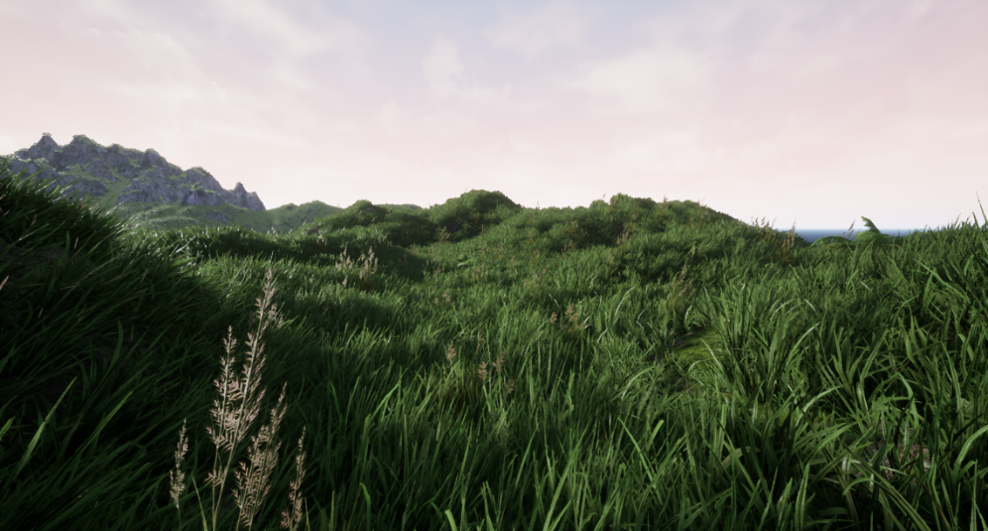
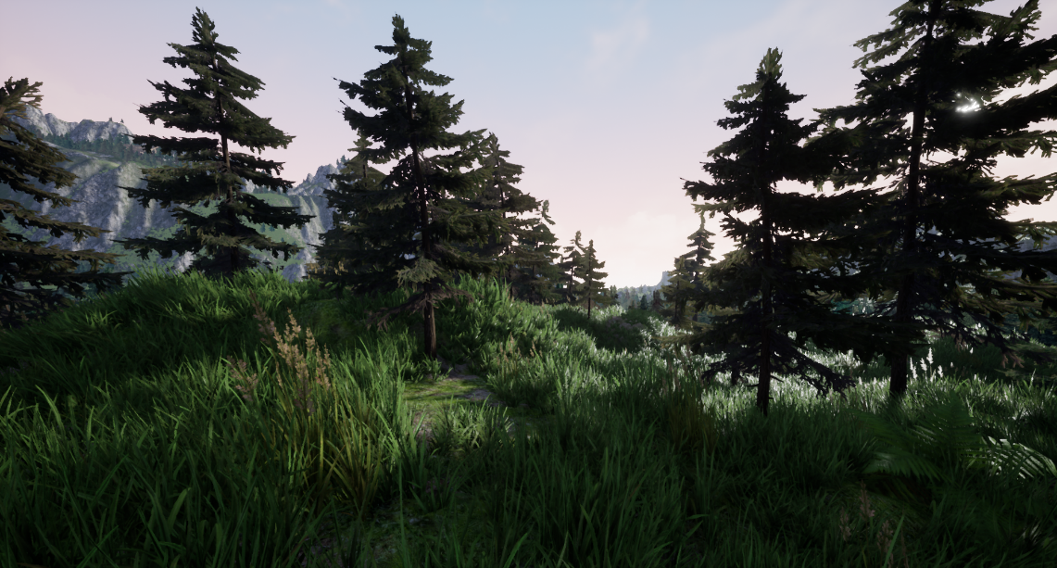
Детализация ландшафта: озеленение
Рисунок 6 – Добавленные в сцену 3д модели травы и деревьев
Notes:
Детализация ландшафта представляет из себя размещение природных объектов меньшего масштаба: водоёмов, лесов, лугов. Для травы и деревьев был использован большой ряд 3д моделей с шейдерной анимацией, имитирующей движение растительности на ветру

Slide 9
Детализация ландшафта: водоёмы
Визуальные эффекты, важные для реалистичного изображения воды :
Двигающаяся рябь на поверхности воды;
Рефракция света;
Поглощение света, зависящее от глубины водоёма;
Отражение света в зависимости от угла, под которым наблюдается вода;
Пена, появляющаяся на границах воды и в местах резкого изменения направления течения.
Notes:
Для водоёмов был создан реалистичный шейдер воды, учитывающий следующие визуальные эффекты:
Двигающаяся рябь на поверхности воды
Рефракция света
Поглощение света, зависящее от глубины
Отражение света в зависимости от угла, под которым наблюдается вода
Пена, появляющаяся на границах воды и в местах резкого изменения направления течения
Качественная передача перечисленных эффектов напрямую сказывается на реалистичности получаемого изображения.

Slide 10
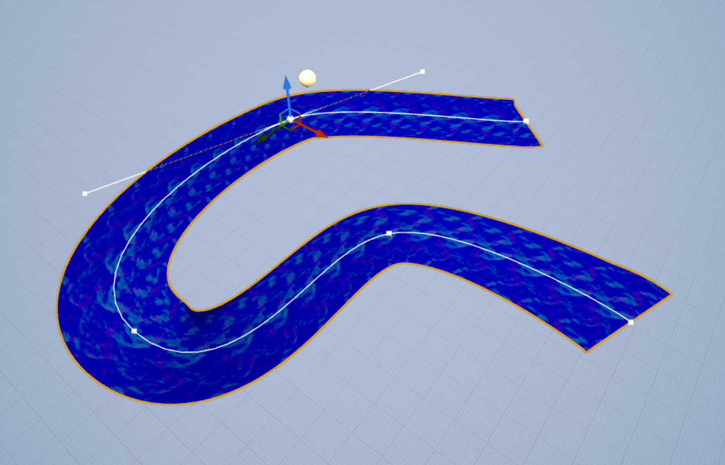
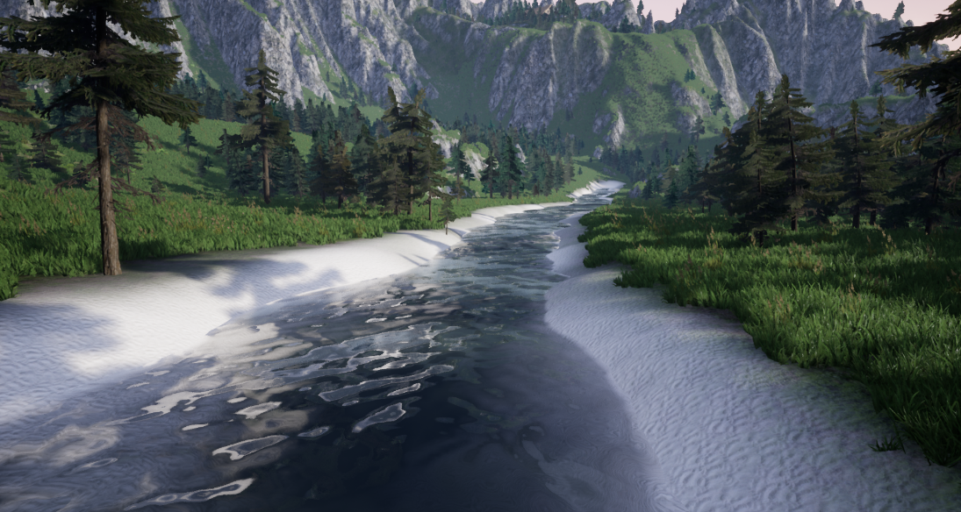
Детализация ландшафта: водоёмы
Рисунок 7 – Инструмент для создания рек по сплайнам, задаваемых пользователем
Рисунок 8 – Река, встроенная в природную сцену с помощью разработанного инструмента
Notes:
Для возможности удобного добавления в ландшафты водоёмов, был создан инструмент, позволяющий создавать реки по сплайнам произвольной формы. С помощью данного инструмента в разработанную сцену была добавлена река.

Slide 11
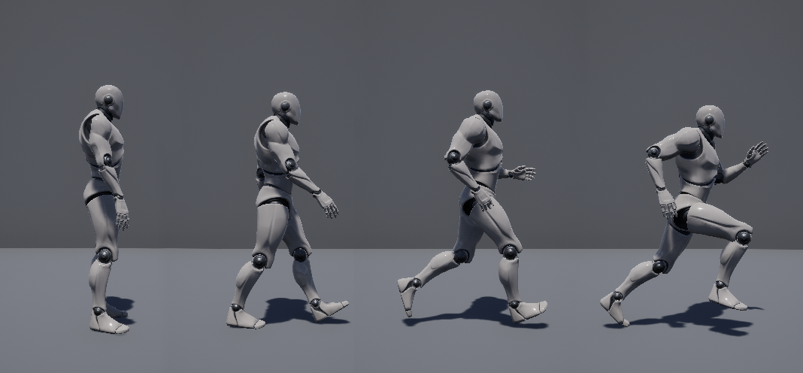
Персонаж: анимации перемещения
Рисунок 9 – Плавный переход между различными анимациями ходьбы и бега
Notes:
Анимация персонажей – другой важный аспект разработки современных видеоигр.
В качестве демонстрации различных технологий анимаций персонажей на основе классов, предоставляемых Unreal Engine был разработан игровой персонаж, имеющий возможность перемешаться по сцене с помощью ходьбы, бега, прыжков, ходьбы в приседе.
С помощью технологии Blendspaces (интерполяции поз персонажа между различными анимациями ) реализован плавный переход между медленной ходьбой, лёгким бегом и спринтом.

Slide 12
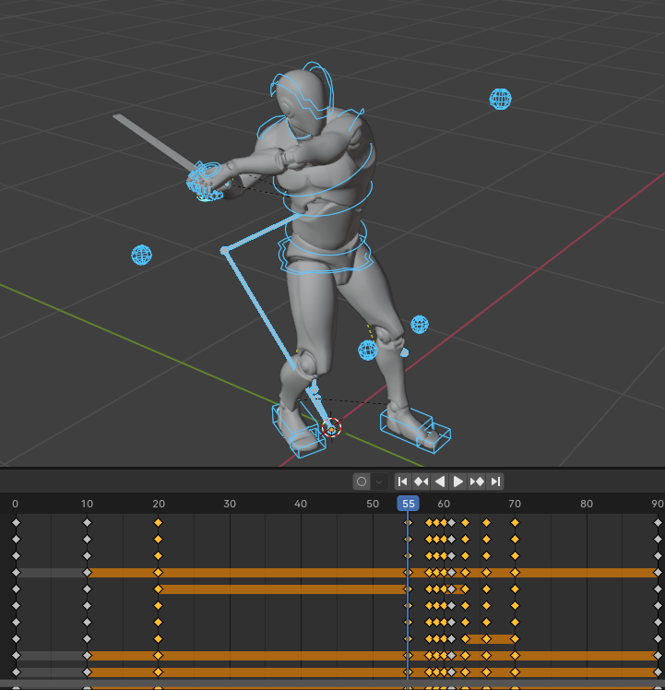
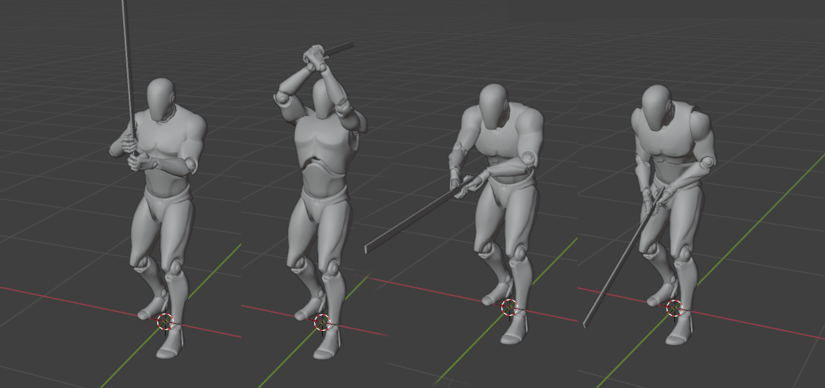
Персонаж: анимации боя
Рисунок 10 – Интерфейс программы Blender 3D, используемой для покадровой анимации
Рисунок 11 – Одна из разработанных анимаций удара
Notes:
Далее была разработана боевая система, позволяющая персонажу выбирать цели и атаковать их оружием в произвольном направлении, выбираемым курсором мыши. С помощью программы Blender 3D был создан ряд анимаций: стойки, парирования и атаки, проводимые с четырех основных направлений (снизу, сверху, справа, слева).

Slide 13
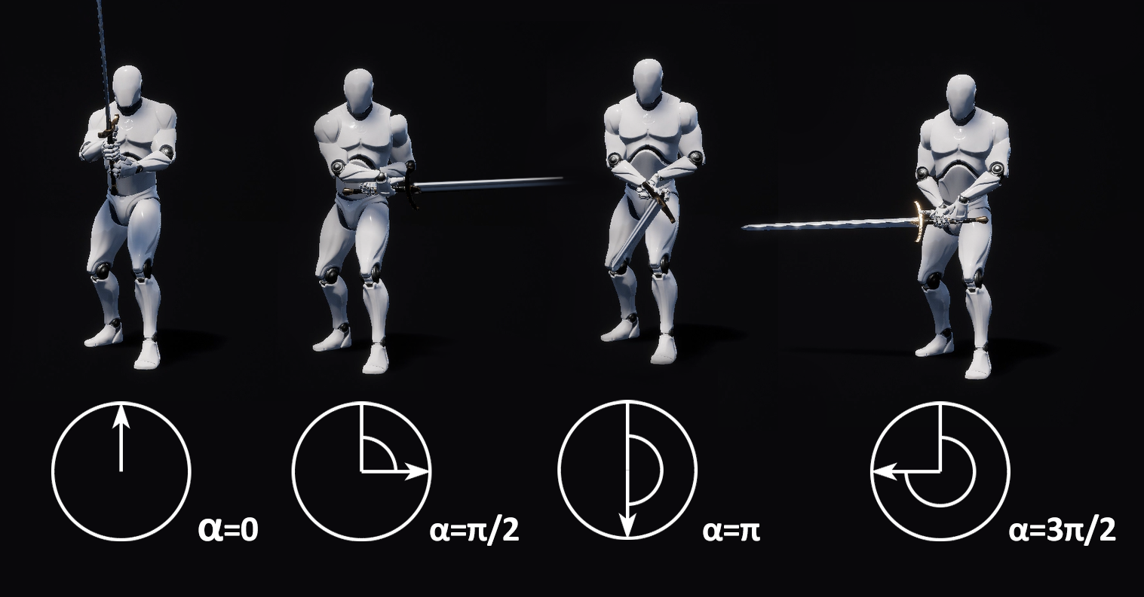
Персонаж: анимации боя
Рисунок 12 – Разработанные для четырех основных направлений позы персонажа, держащего оружие
Notes:
Исходя из положения курсора мыши пользователя вычисляется угол, под которым должно находится оружие.

Slide 14
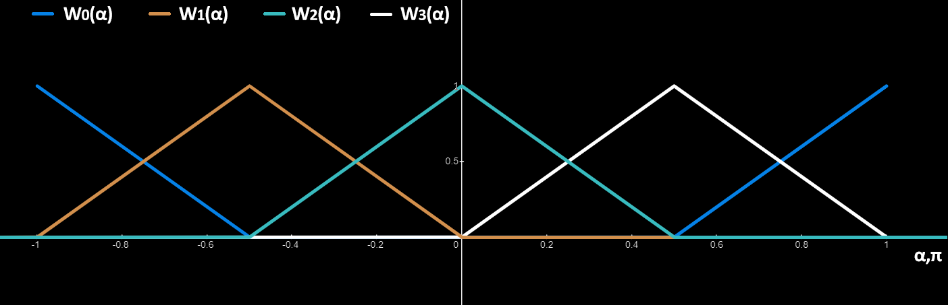
Персонаж: анимации боя
Рисунок 13 – Весовые функции для четырех основных направлений движения оружия
Notes:
Далее, с помощью этого угла рассчитываются веса для каждого из четырех направлений. На слайде представлены линейные весовые функции для четырех направлений для углов от –Pi до Pi.
По найденным весовым функциям происходит Blending (смешение? Интерполяция?) в итоговое положение оружия.

Slide 15
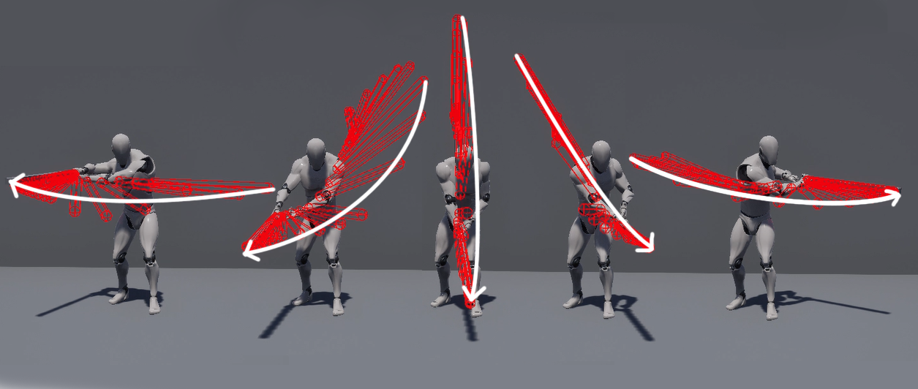
Персонаж: анимации боя
Рисунок 14 – Траектории атак персонажа, проводимые в произвольных направлениях
Notes:
Таким образом можно получать атаки и парирования для абсолютно любого направления, что продемонстрировано на слайде.
Стоит отметить, что такой боевой системы, позволяющей выбирать любое направление атаки, на рынке не было найдено.

Slide 16
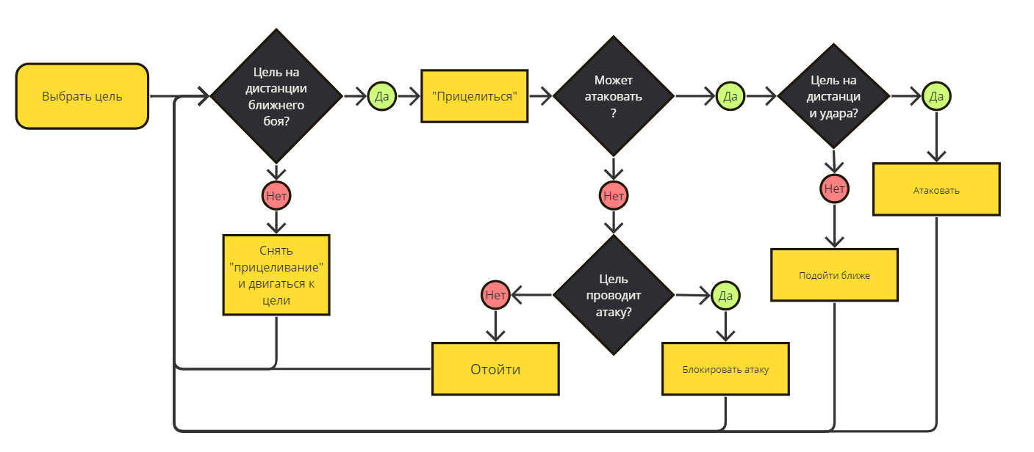
Неигровой персонаж-враг
Рисунок 15 – Схема поведения персонажа-врага, контролируемого ИИ
Notes:
С целью демонстрации созданной боевой системы был также разработан искусственный интеллект для неигрового персонажа - врага.
Враг преследует игрока, атакует его в случайном направлении и производит попытки блокировать атаки.
Искусственный интеллект был разработан с помощью технологии behavior trees (древо поведения) предоставляемой Unreal Engine, позволяющей программировать поведение неигровых персонажей с помощью условной блок-схемы.

Slide 17
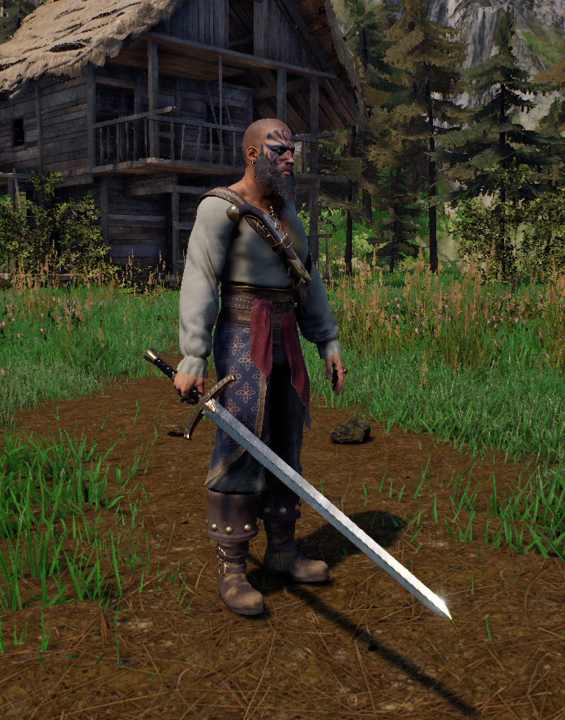
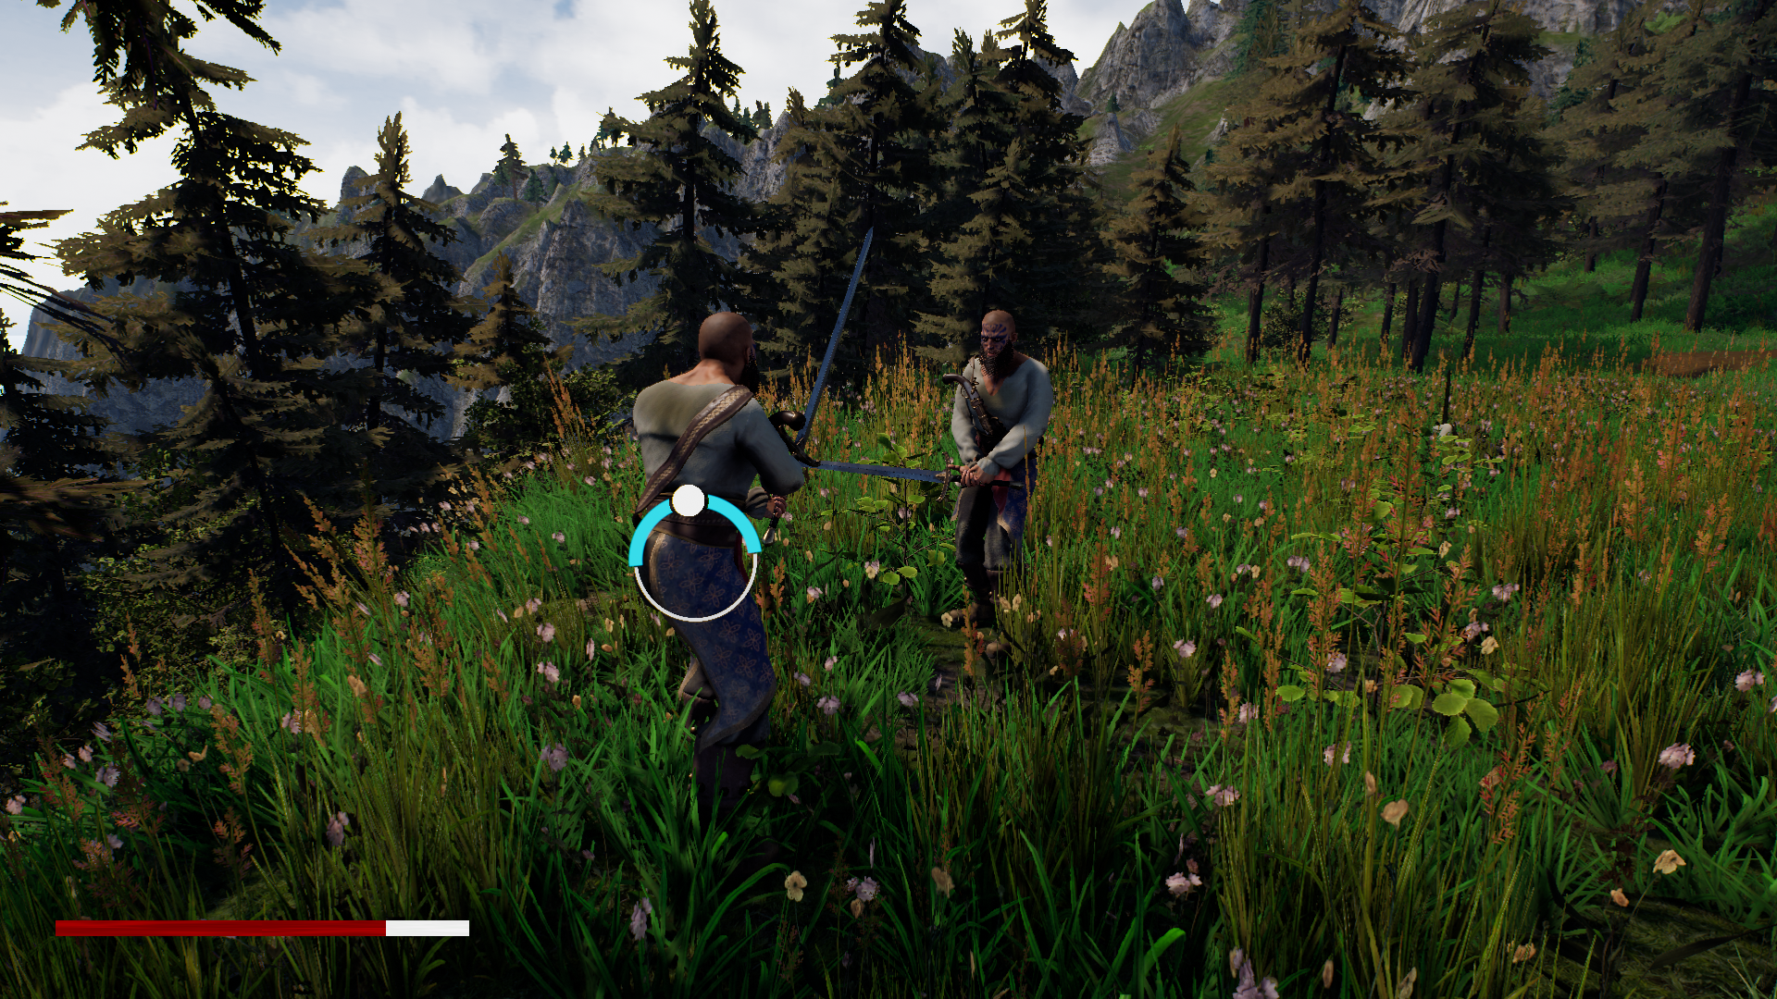
Разработанные персонажи в природной сцене
Рисунок 15 – Разработанные анимированные персонажи в большой природной сцене
Notes:
Разработанный игровой персонаж и персонаж-враг были помещены в созданный природный ландшафт.

Slide 18
Заключение
В результате работы выполнены следующие задачи:
Изучен полный цикл создания природных ландшафтов;
Разработан массивный природный ландшафт в UE4;
Создан анимированный персонаж;
Разработана оригинальная боевая система, демонстрирующая технологии анимации.
Notes:
В результате работы выполнены следующие задачи:
Изучен полный цикл создания природных ландшафтов;
Разработан массивный природный ландшафт в UE4;
Разработан анимированной игровой персонаж.
Разработана оригинальная боевую систему, демонстрирующая технологии анимации
Спасибо за внимание, Буду рад ответить на ваши вопросы.

